Slide 1
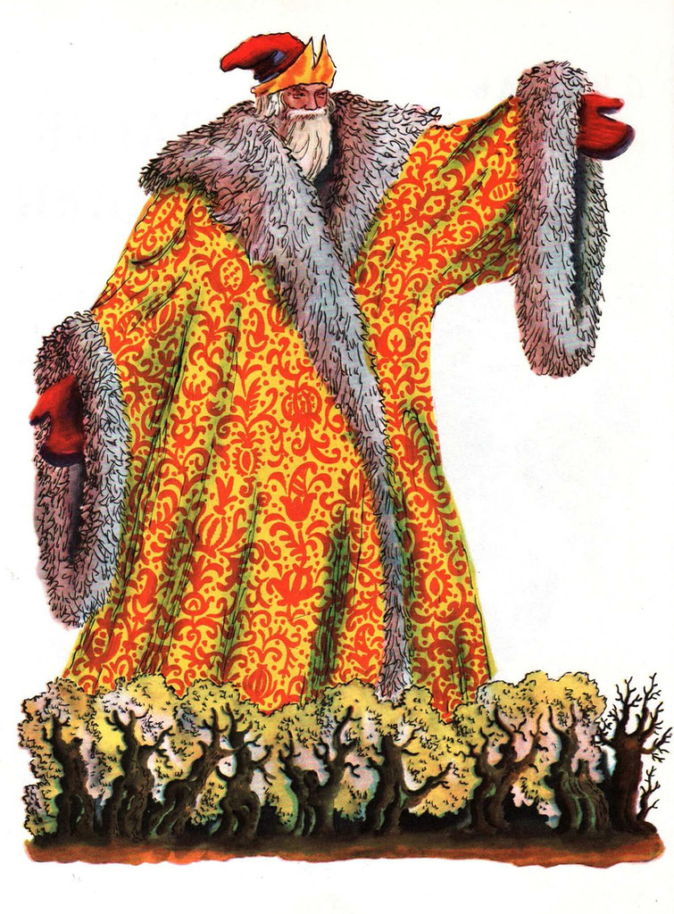

Slide 2
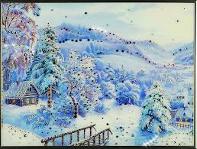
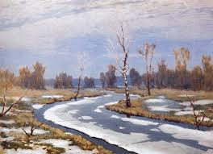
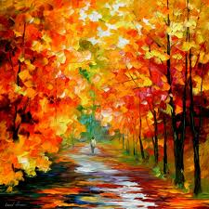
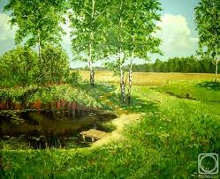
ВРЕМЕНА ГОДА

Slide 3
Время года - ВЕСНА

Slide 4
Весенние месяцы:
МАРТ
АПРЕЛЬ
МАЙ

Slide 5
Предметы неживой природы:
ТЕМПЕРАТУРА
СОЛНЦЕ
ВОДА
ПОЧВА
ОСАДКИ
НЕБО
ВЕТЕР

Slide 6
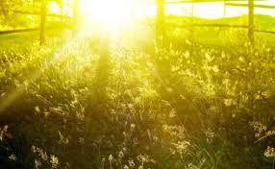

Slide 7
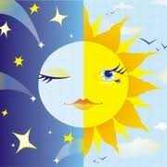
21 марта – день весеннего равноденствия

Slide 8
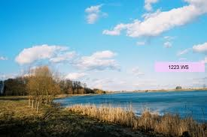

Slide 9
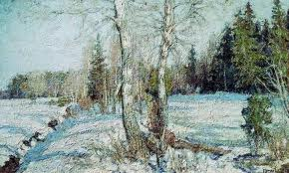

Slide 10
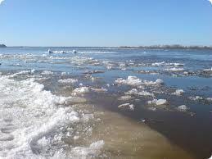

Slide 11
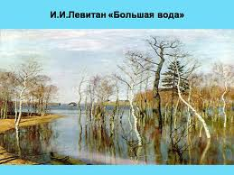

Slide 12
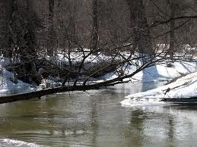

Slide 13
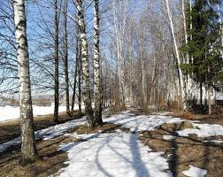

Slide 14
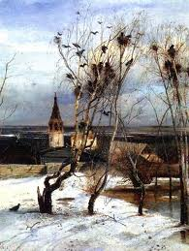

Slide 15
ВСЕМ
ХОРОШЕГО ВЕСЕННЕГО НАСТРОЕНИЯ!

